Slide 1
Droid Serif als Titelfont
Inter als Untertitelfont
Droid Serif als Textfont

Slide 2
Inhabergeführt
Technologisch unabhängig
Über 100 Mitarbeiter
>11 Million Euro Umsatz im Jahr 2020
Standorte Nürnberg und München

Slide 3
Dark Mode Vorlage
Inhabergeführt
Technologisch unabhängig
Über 100 Mitarbeiter
>11 Million Euro Umsatz im Jahr 2020
Standorte Nürnberg und München

Slide 4
ANALYSE UND KONZEPTION
ENTWICKLUNG
QUALITÄTSSICHERUNG
Wir schaffen die Grundlage für ein erfolgreiches Projekt – klassisch oder agil.
Wir führen Wissen und Erfahrung zusammen, um Ihre Idee umzusetzen.
Wir sichern Qualität während des gesamten Entwicklungsprozesses.
PROJEKTFÜHRUNG
TECHNOLOGIEBERATUNG
TRAINING & COACHING
Wir schaffen einen Rahmen, in dem vielseitige Teams Ihr Projekt erfolgreich umsetzen.
Wir finden das passende Werkzeug für jede Aufgabe.
Wir geben weiter, was wir in über zwanzig Jahren gelernt haben.

Slide 5

Wir entwickeln individuelle Business-Software und Industrie-Applikationen. Wir nutzen unsere Erfahrung, bewährte Methoden und aktuelle Technologien aus über 1000 Projekten.
Unsere Experten an Ihrer Seite machen Sie fit für die Digitale Zukunft!

Slide 6
Inhabergeführt
Technologisch unabhängig
Über 100 Mitarbeiter
>11 Million Euro Umsatz im Jahr 2020
Standorte Nürnberg und München
Inhabergeführt
Technologisch unabhängig
Über 100 Mitarbeiter
>11 Million Euro Umsatz im Jahr 2020
Standorte Nürnberg und München

Slide 7

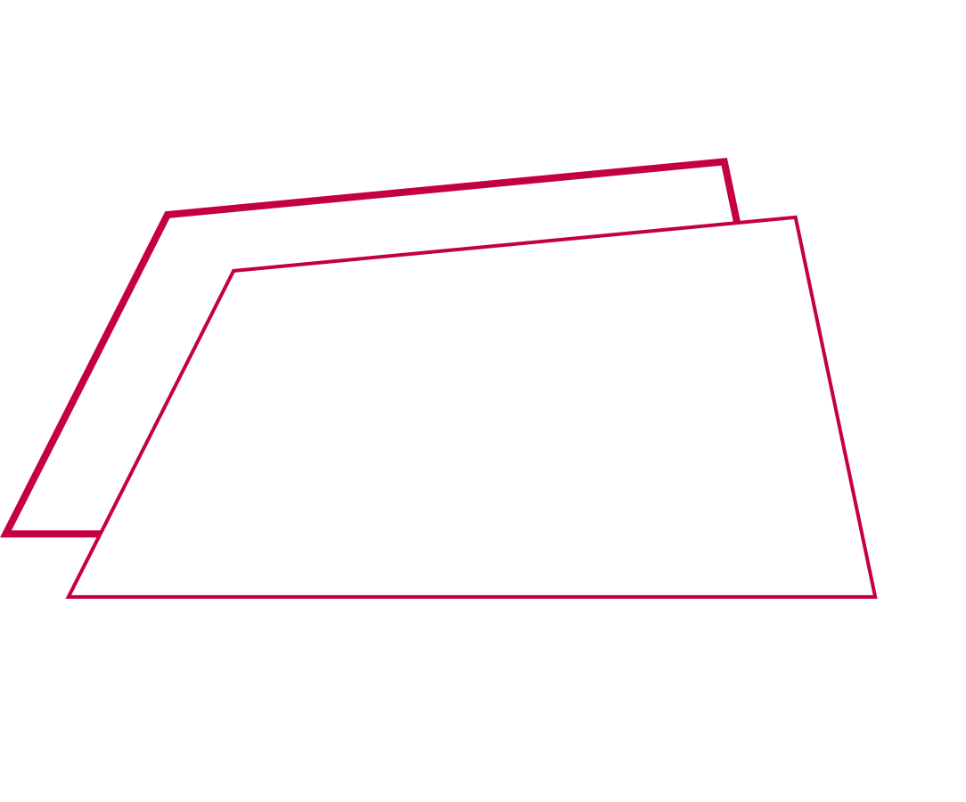
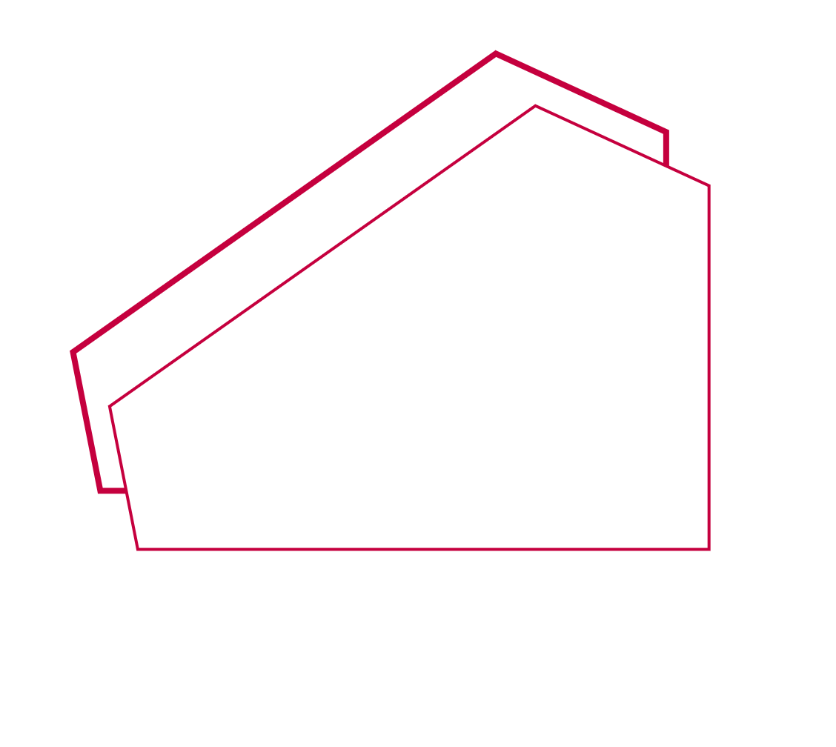
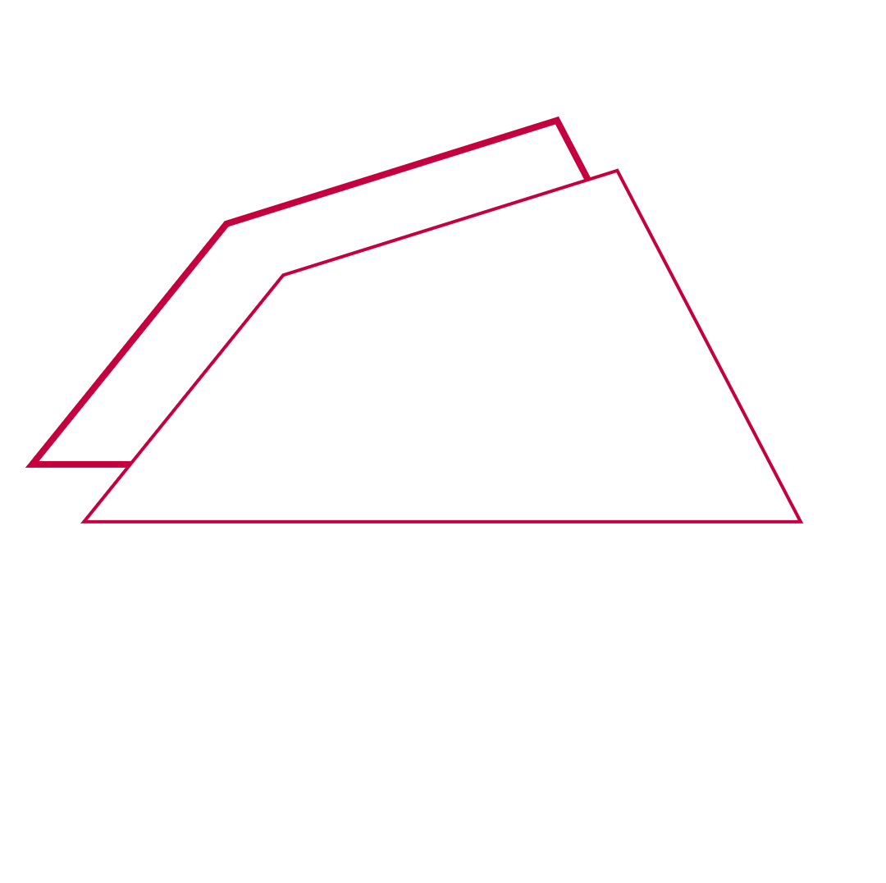

Inhabergeführt
Technologisch unabhängig
Beschreibung über die
folgenden Zahlen,
Daten und Fakten
Zahlen
Daten
Fakten
Etc.
Beschreibung
Beschreibung
Beschreibung
Beschreibung

Slide 8
Inhabergeführt
Technologisch unabhängig
Über 100 Mitarbeiter
Inhabergeführt
Technologisch unabhängig
Über 100 Mitarbeiter

Slide 10




Illustrationen

Slide 11






Illustrationen

Slide 12

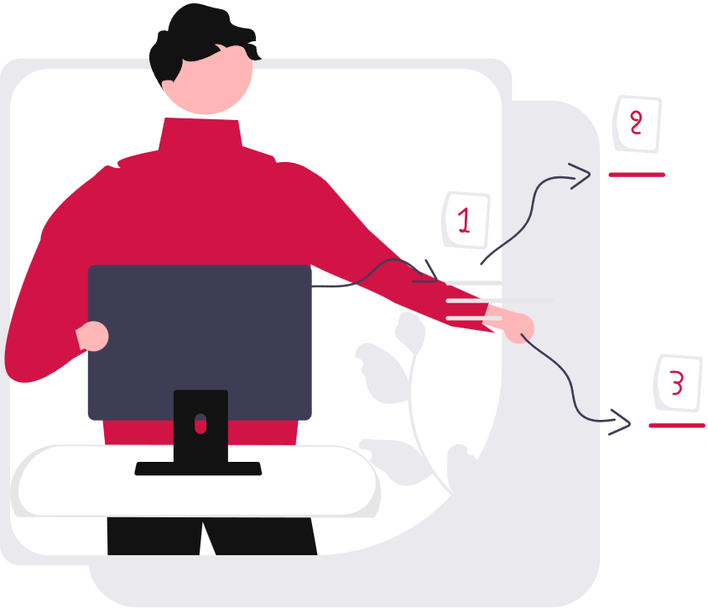

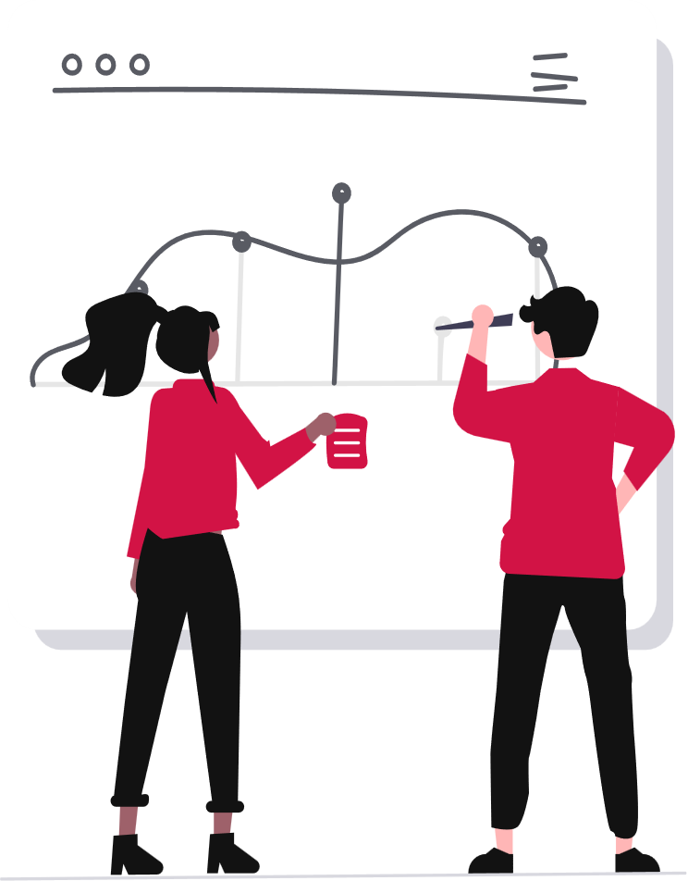


Illustrationen

Slide 13



Header

Slide 14
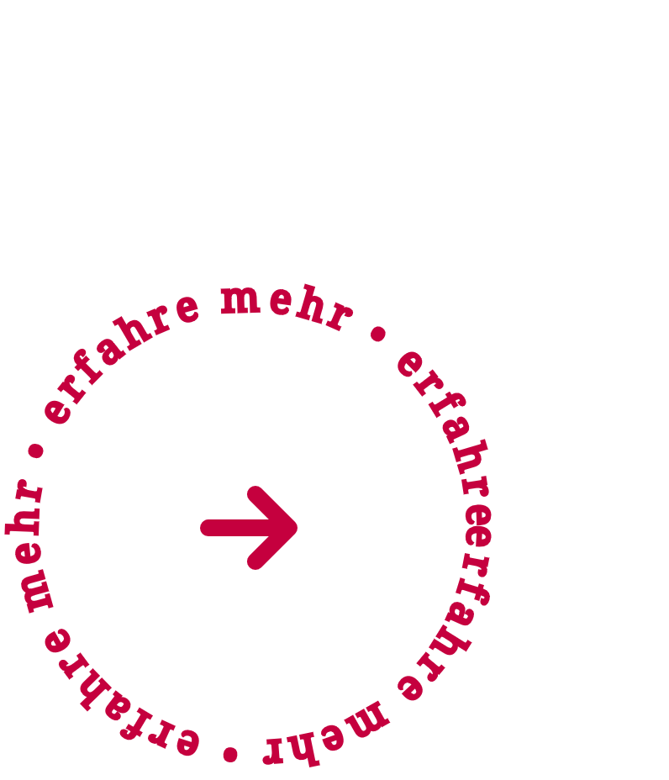






































Piktogramme

Slide 15






Formen
Bildbeschreibung
Bildbeschreibung
Überschrift

Slide 16
Kontakt
VIELEN DANK
FÜR IHRE AUFMERKSAMKEIT
Email: max.mustermann@mathema.de
Mathema Gmbh:
Schillerstr. 14
90409 Nürnberg
Tel: +49 (0)911 376745-0
www.mathema.de

